Slide 1
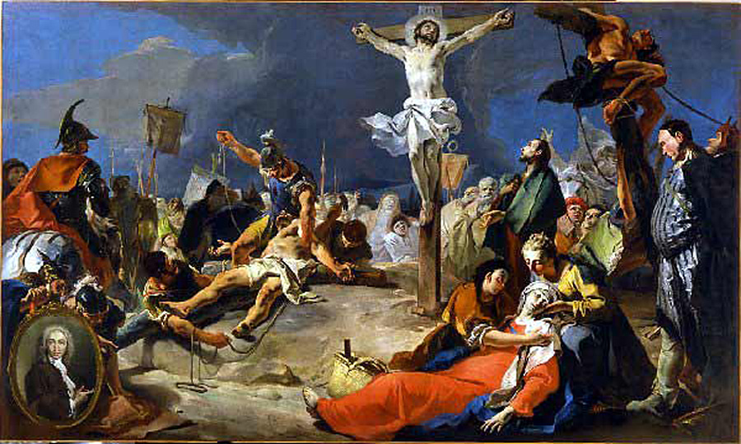
LA PASSIONE

Slide 2
Gesu’ è accolto con grande festa
Osanna al figlio di Davide

Slide 4
L’ultima cena

Slide 6
Prende un catino, vi versa dell’acqua, si avvicina ad un apostolo, si china, gli prende il piede, lo appoggia sul catino, lo lava e lo asciuga.

Slide 7
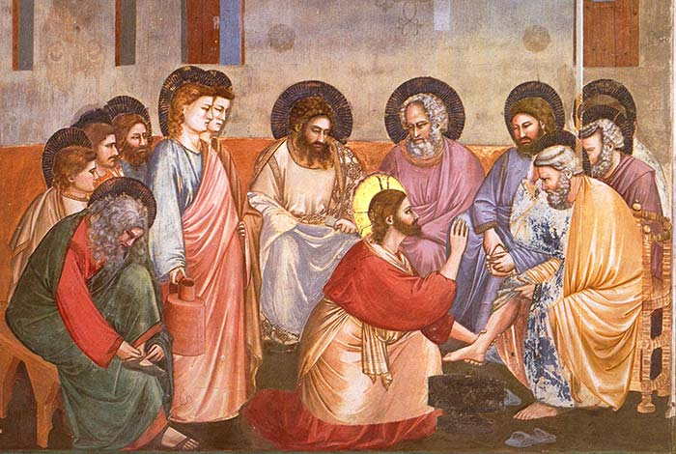

Slide 8
Il tradimento di Giuda “quello che bacerò è quello che dovete arrestare”.

Slide 9
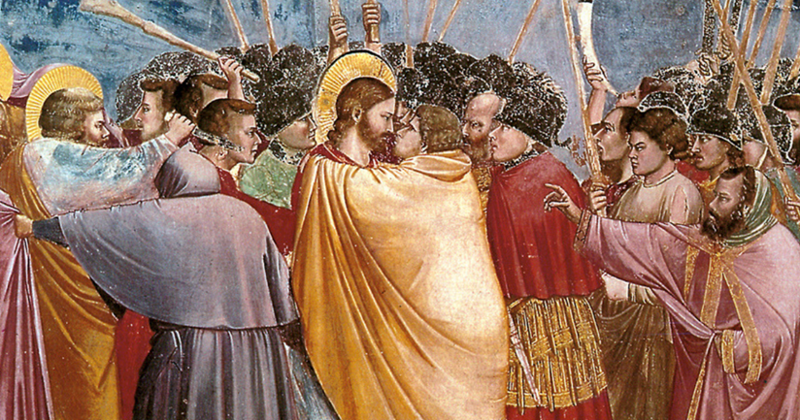

Slide 10
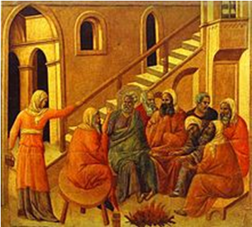
Prima che il gallo canti, mi rinnegherai tre volte
E, uscito fuori, pianse amaramente.

Slide 11
ha paura
forse aveva capito poco di quello che Gesù gli aveva insegnato
si aspettava che Gesù si imponesse sui suoi “nemici” con la forza fisica.

Slide 12
«Salve, re dei Giudei» e giù una bacchettata, uno schiaffo. I soldati non hanno pietà

Slide 13
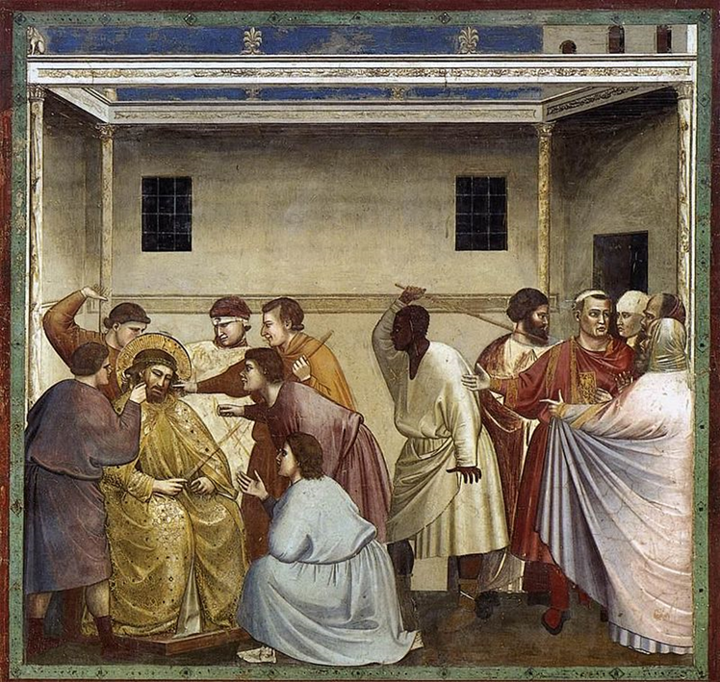

Slide 14
Gesù porta, poggiato sulle spalle e legato alle mani, la croce.

Slide 15
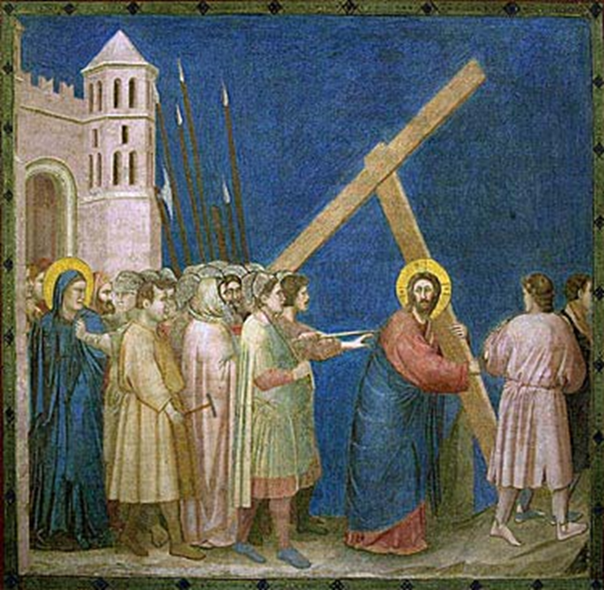

Slide 16
Sono già passate le tre del pomeriggio di venerdì.
Egli è già morto.

Slide 17
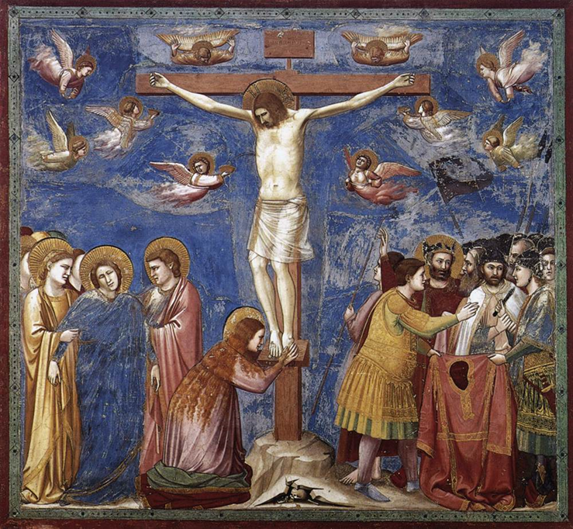

Slide 18
Gesù muore in croce perchè ci ama

Slide 19
“Nessuno ha una amore più grande di questo: dare la vita per i propri amici”.

Slide 20
Gesù che ha dato la vita per noi, rimane con noi ogni giorno, risorto e vivo.

Slide 21
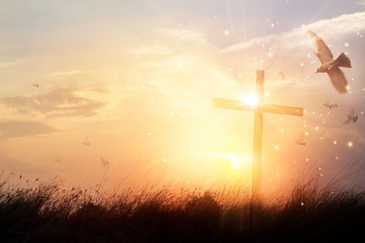
E’PASQUA

